Slide 1
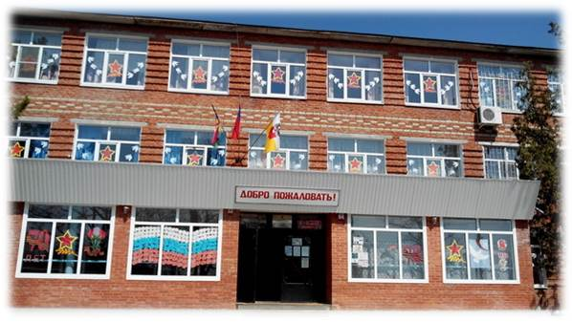
Героико-патриотическое
воспитание школьников
МАОУ СОШ №77
г . Краснодара

Slide 2
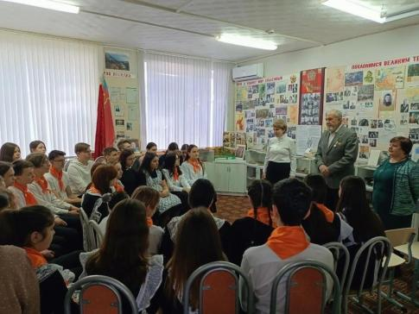
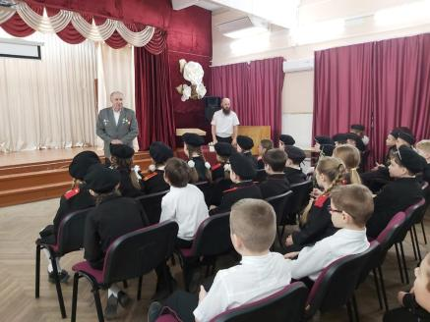
Белоконь Николай Павлович

Slide 3
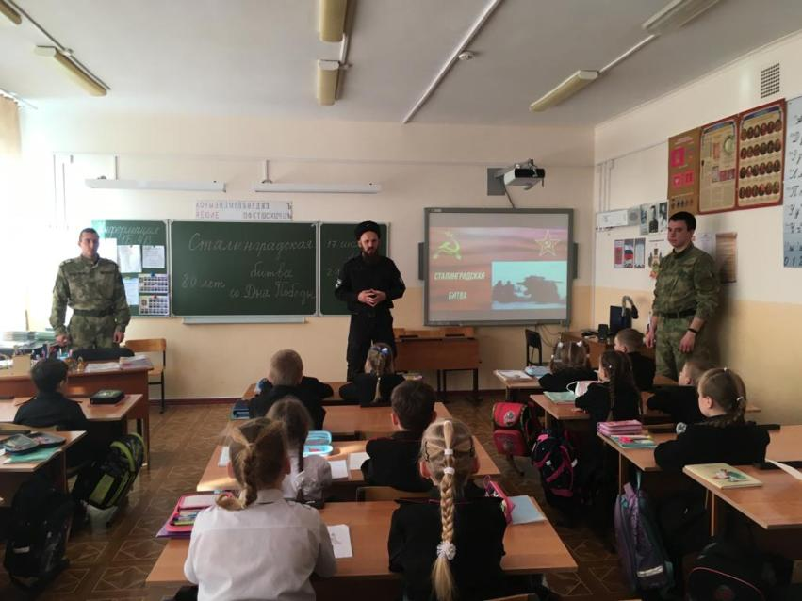
Уроки Мужества

Slide 4
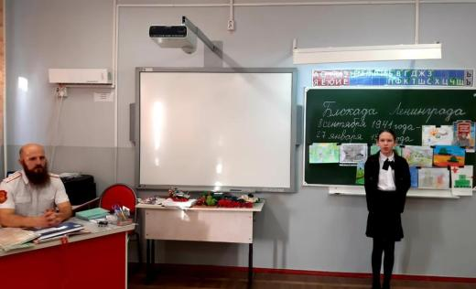
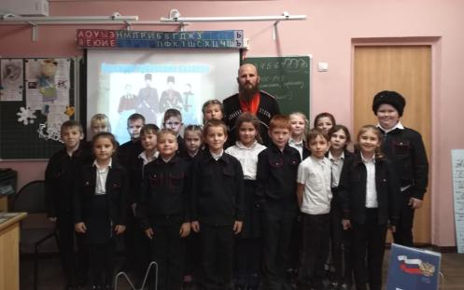
Встречи,
уроки Достижений

Slide 5
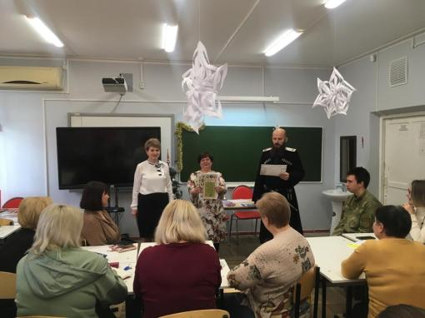
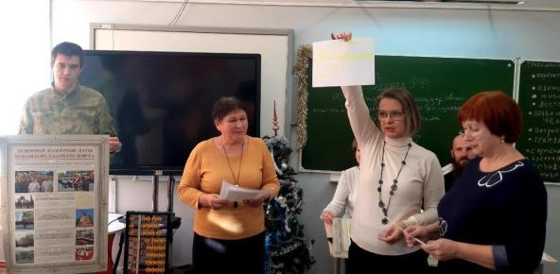
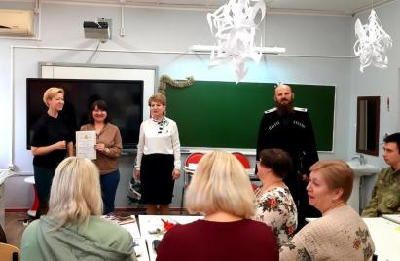
Педагогический совет
«История и культура
Кубанского казачества»

Slide 6
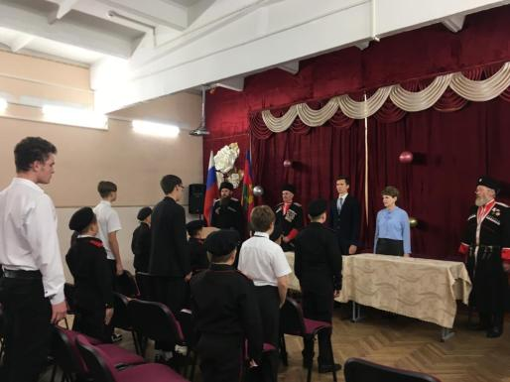
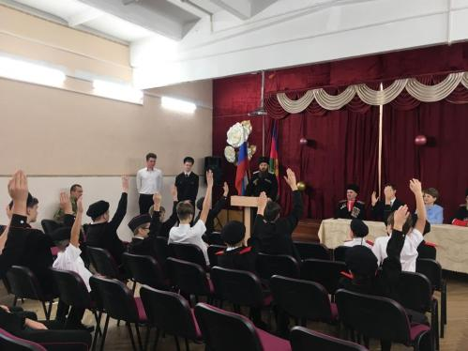
Совет атаманов

Slide 7
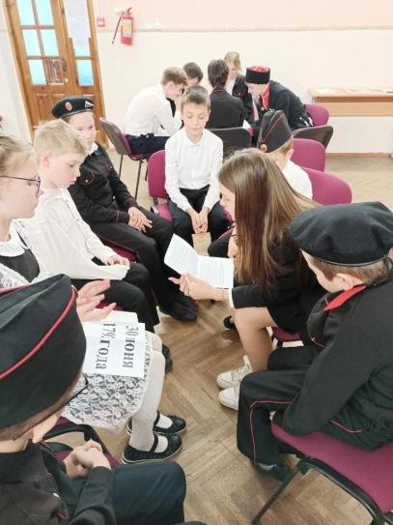
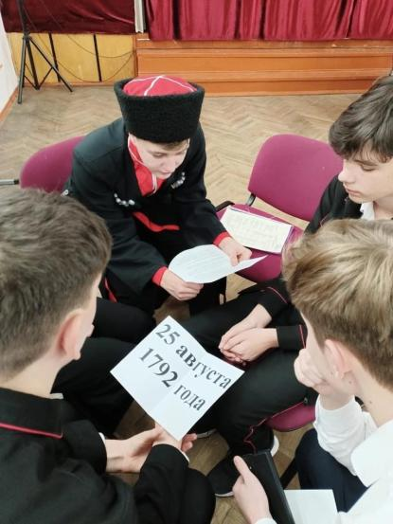
Совет атаманов

Slide 8
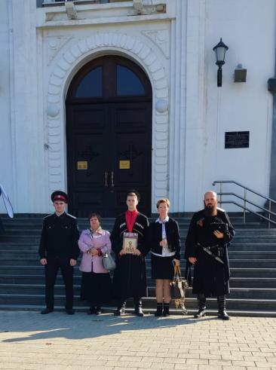
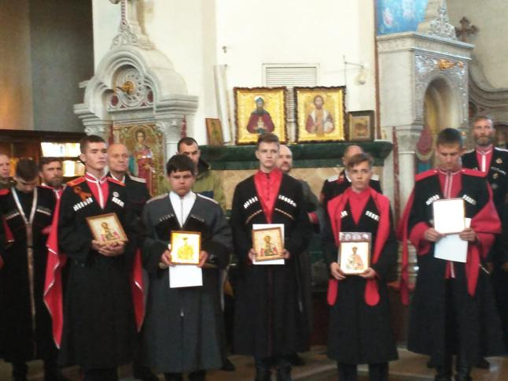
Атаман школы Ковальчук Григорий

Slide 9
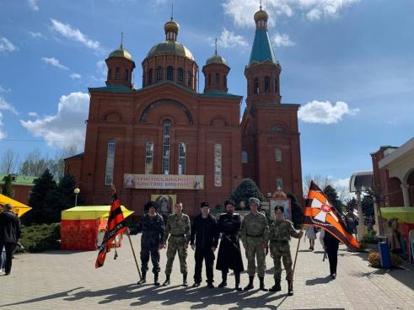
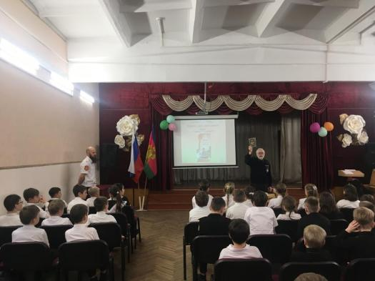
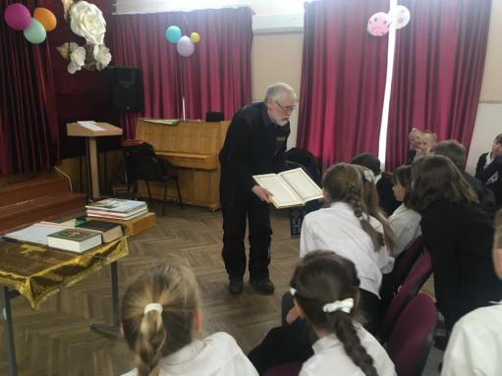
Часы Духовности

Slide 10
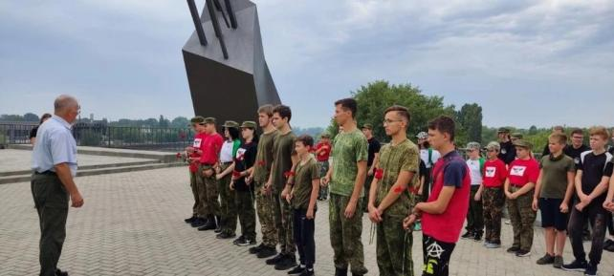
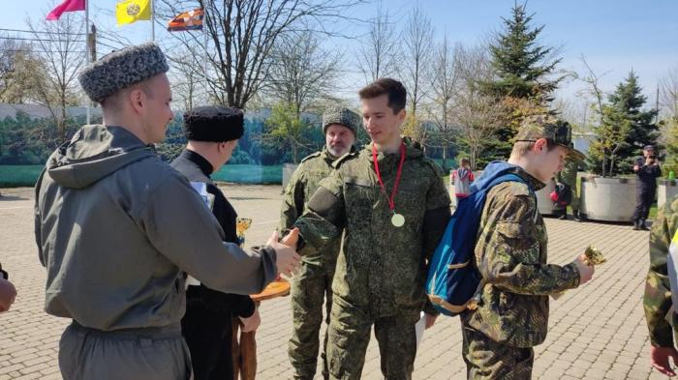
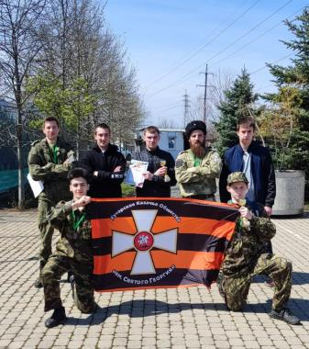
Мероприятия для казаков ККВ

Slide 11
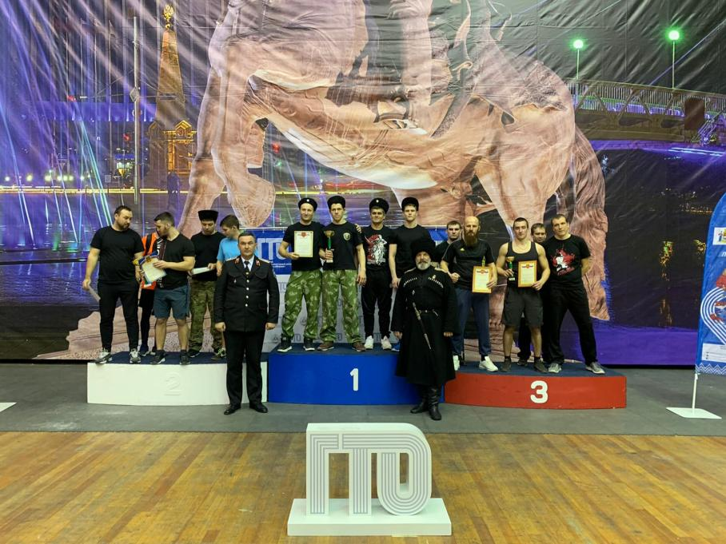

Slide 12
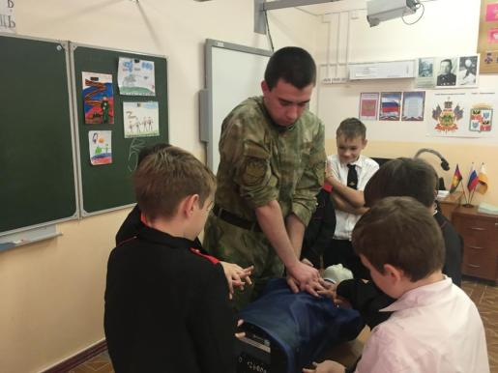
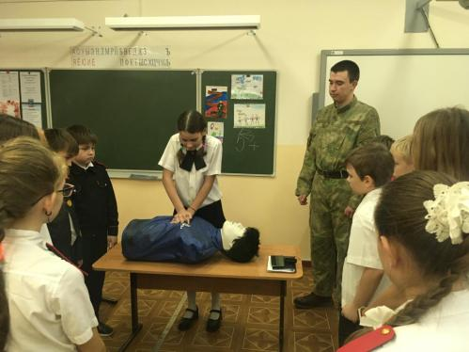
Практические занятия по оказанию доврачебной помощи

Slide 13
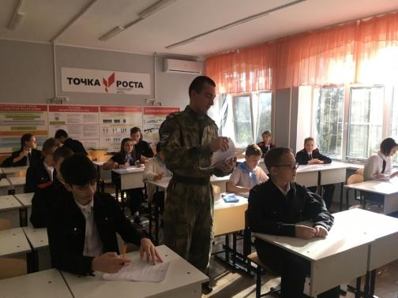
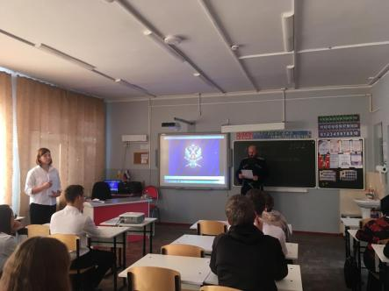
Казачий Диктант

Slide 14
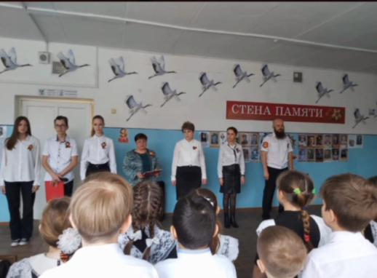
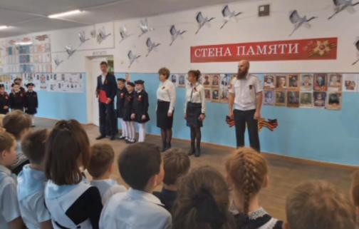
Открытие Стены Памяти

Slide 15
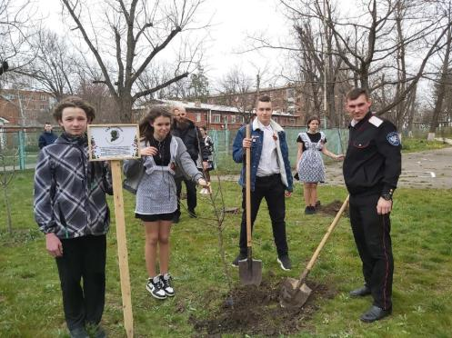
Акция: «Сад Памяти»

Slide 16
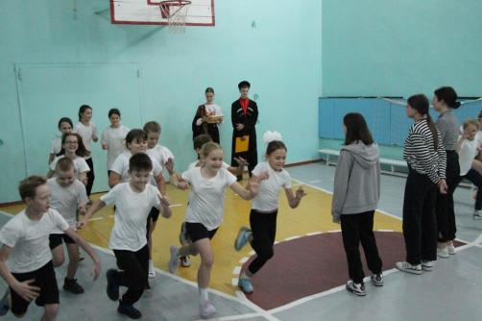
Занятия по изучению истории,
традиций и культуры кубанского казачества

Slide 17
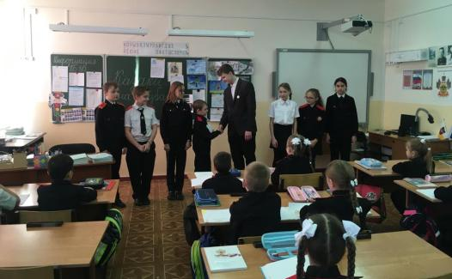
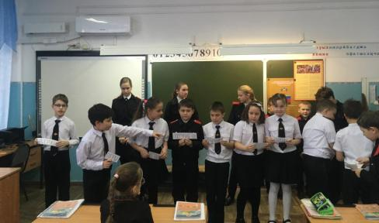
Внеурочные занятия

Slide 18
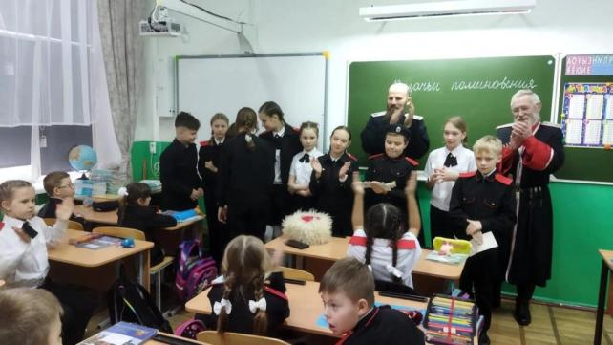
Внеурочные занятия

Slide 19
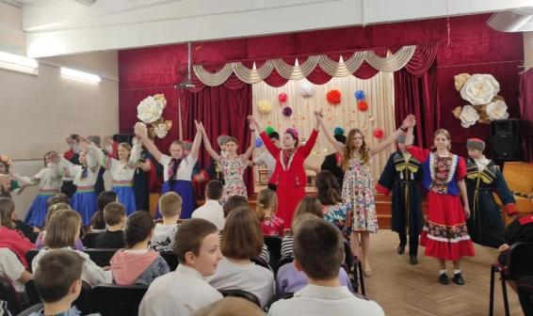
Проводы казака в армию
Работа
театрального кружка

Slide 20
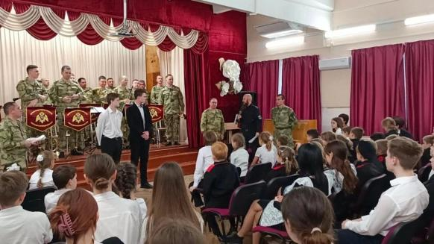
Концерт: «Своих не бросаем!»
Военный оркестр
Главного управления
Росгвардии
по Краснодарскому краю

Slide 21
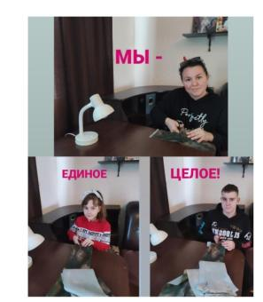
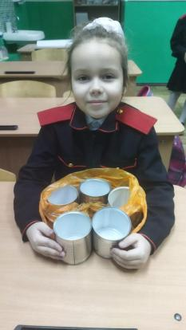
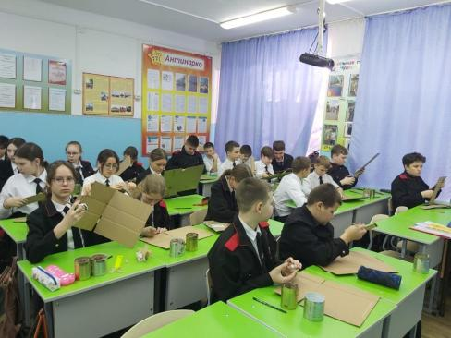
Письмо солдату!
Окопные свечи

Slide 22
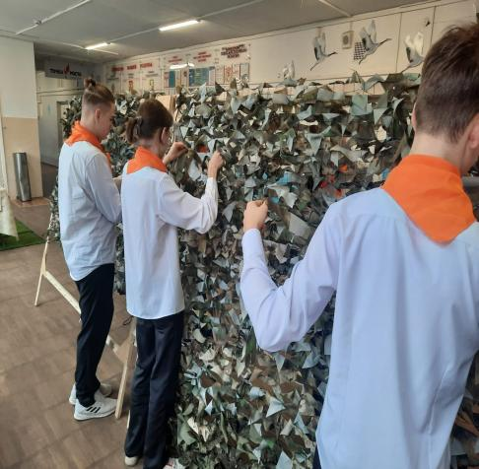
Производство
маскировочных сетей

Slide 23
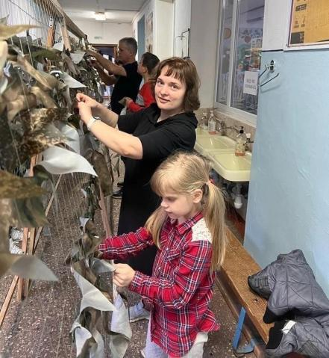
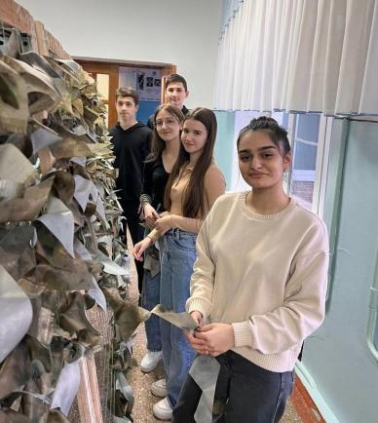
Взрослые и дети

Slide 24
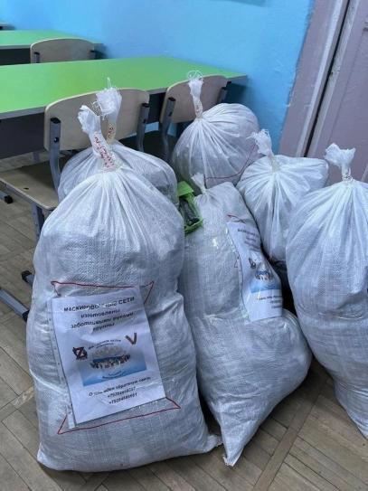
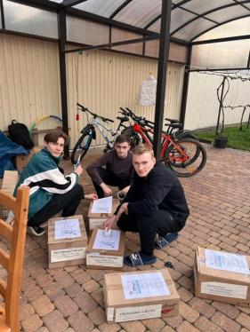
Волонтёрская группа: «Мы - единое целое»

Slide 25
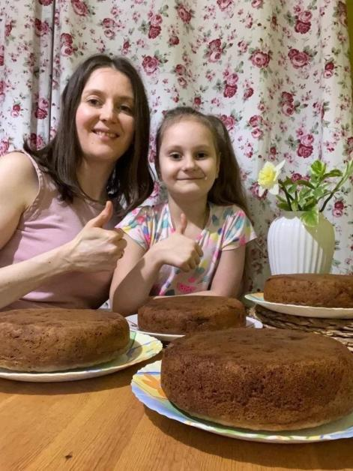
Помощь солдатам

Slide 26
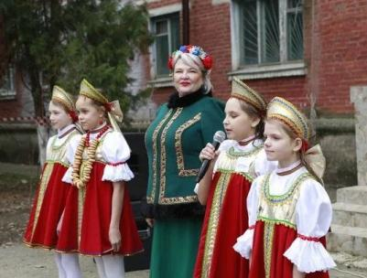
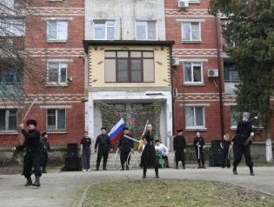
Благотворительная акция в поддержку участников СВО
Организаторы – волонтёрская группа «Мы –единое целое»

Slide 27
Встреча с казаком Григорьевым Андреем Евгеньевичем, участником СВО

Slide 28
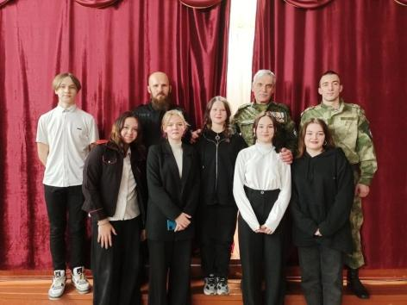
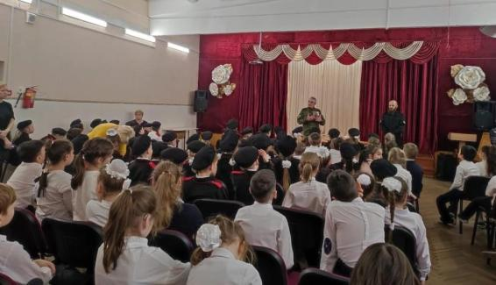
Встреча с казаком – наставником Кравченко Юрием Ивановичем, участником СВО

Slide 29
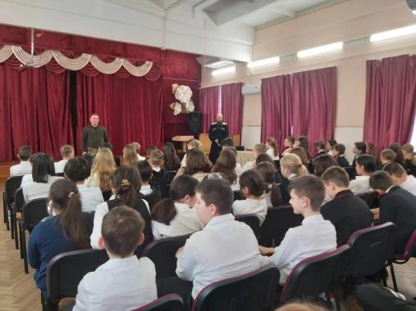
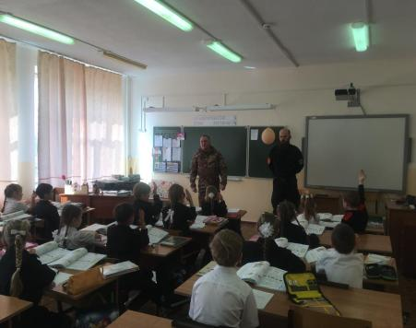
Встреча с учителем школы,
участником СВО
Зыбин Дмитрий Александрович

Slide 30
Создание Альбома памяти участнику СВО, выпускнику школы, погибшему при исполнении Арбузову Д.А. волонтерским отрядом «Надежда»

Slide 31
https://vk.com/public203834150

Slide 32
Спасибо за внимание

